Slide 1
Galaxian Shooting project
2025810029 문재후 & 2025810045 안정우

Slide 2
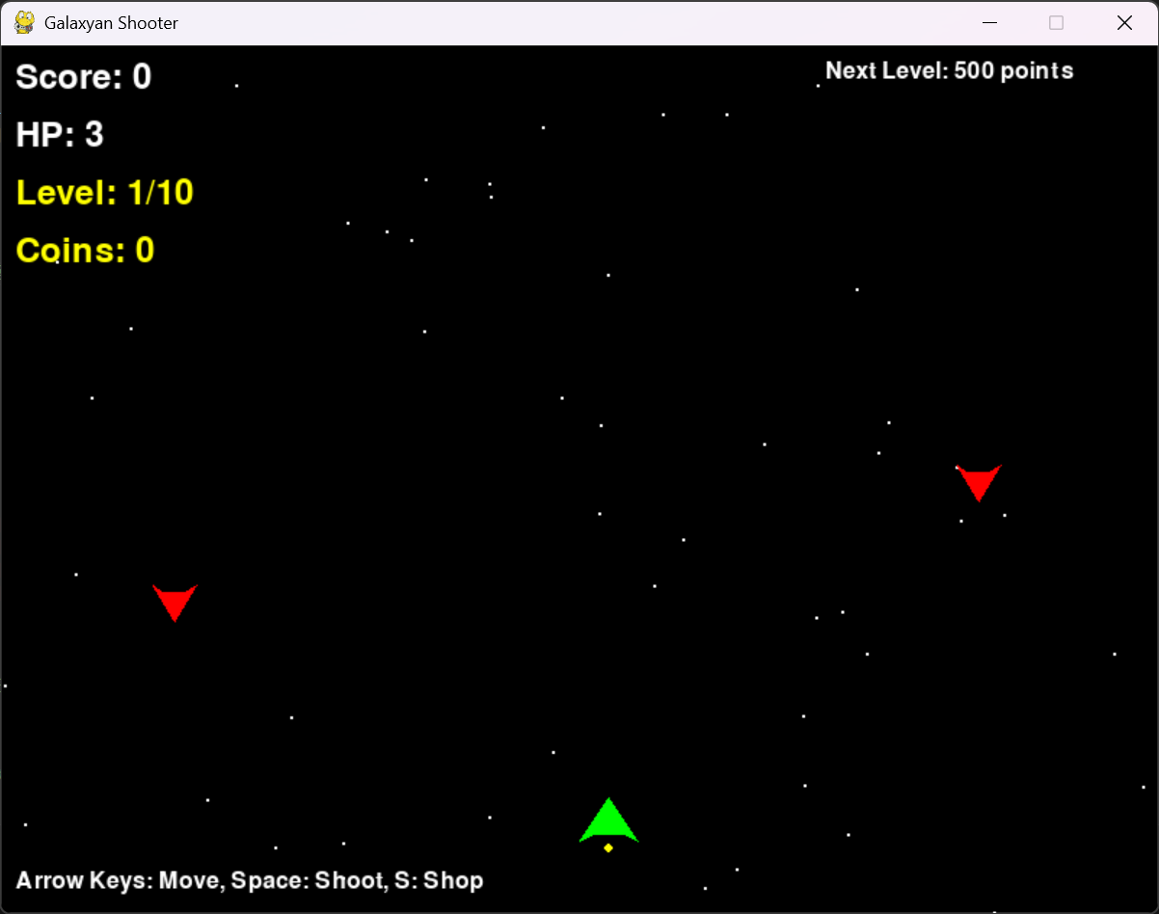
프로젝트 개요
Galaxian Shooting는 pygame 라이브러리를 사용해 만든 2D 우주 슈팅 게임 입니다. 플레이어는 우주선을 조작해 적을 처치하고, 점수와 코인을 획득합니다. 획득한 코인은 상점에서 생명 회복 또는 총알 업그레이드에 사용할 수 있습니다.

Slide 3
기능
플레이어 조작 방향키 ←↑→↓로 이동, 스페이스바 꾹 누르면 자동 발사
적 등장 점수에 따라 레벨이 올라가며 적 생성 속도 증가
충돌 검사: 총알과 적, 적 총알과 플레이어, 적과 플레이어 충돌 감지
상점 시스템: S 키로 열고 닫기, 숫자키로 아이템 구매 가능
게임 오버 : 체력이 0이 되면 종료, R 키로 재시작 가능

Slide 4
개발 동기
전공 책 마지막에 나와있는 갤러그와 유사한 게임을 보고 참고하기 위해서 코드를 그대로 베껴서 제작해보았습니다. 하지만 완성본을 보니 갤러그와 유사하지도 않고 게임이라기도 뭐한 조악한 게임이었습니다. 그래서 여러 부분을 고치고 어느정도 재미가 있을 수 있게 게임다운 게임을 만들어 보기 위해서 시작하게 되었습니다.

Slide 5
기존과의 차이점
기존 예제
Galaxian Shooting
게임 구성이 단조롭고 단순히 적을 쏘는 것 밖에는 목적이 없음. 단순히 좌우로만 이동하고 플레이어 오브젝트를 이동시킬 때는 키를 연타해야 함.
적이 플레이어를 공격하는 패턴이 있으며 적 처치 시 코인을 획득하고 얻은 코인으로 상점에서 아이템을 살 수 있고 레벨 구성으로 플레이를 조금 더 다채롭게 구성하였고 좌우에서 벗어나 상하좌우로 이동할 수 있고 조작이 좀 더 편리하게 설정하였음.

Slide 6
사용한 소스(업그레이드 내용)
클래스 구조
Player (플레이어 우주선)
위치, 속도, 체력, 총알 파워 관리
shoot() 메서드는 탄환 파워에 따라 단발 또는 더블샷 발사
Bullet (총알)
위 또는 아래로 움직이는 총알
플레이어용(초록)과 적용(빨강)으로 색상 구분
Enemy (적 우주선)
랜덤 위치와 속도로 등장
직선 또는 지그재그로 이동
일정 시간마다 총알 발사
Star (배경 별)
우주 느낌을 위한 배경 장식
랜덤한 위치, 속도로 아래로 떨어짐

Slide 7
사용한 소스(업그레이드 내용)
상점 시스템
S 키로 상점을 열거나 닫을 수 있습니다.
코인을 사용하여:
1: 생명 회복 (5코인)
2: 총알 강화 (10코인, 더블샷)
6. 게임 루프 흐름 요약
이벤트 처리 (QUIT, 키 입력 등)
키 입력에 따라 이동 및 자동 발사 처리
적 생성 및 이동, 총알 발사
충돌 검사로 체력 감소 및 점수 증가
모든 객체 이동 및 화면 그리기
60FPS로 화면 갱신

Slide 8
구성원 역할
2025810029 문재후
팀장
게임 아이디어
코드 피드백
보고서 작성 및 ppt 제작
2025810045 안정우
게임 아이디어
프로그래밍
코드 피드백

Slide 9
Thank you

